Slide 1
13
HTTP 物聯網互動設計
13-1 認識電腦網路
13-2 TCP / IP 四層模型
13-3 函式說明
13-4 網頁與HTML
13-5 實作練習

Slide 2
13-1 認識電腦網路
所謂電腦網路（computer network）是指電腦與電腦之間利用纜線連結，以達到資料傳輸及資源共享的目的。
依網路連結的規模大小可以分為區域網路（Local Area Network，簡稱LAN）及廣域網路（Wide Area Network，簡稱WAN），現今所使用的網際網路（Internet）即是WAN 的一種應用。
Wi-Fi 使用IEEE 802.11 規範的無線區域網路（Wireless Local Area Network，簡稱WLAN）標準及TCP/IP 協定，所以在區域網路的設備或裝置，可以透過Wi-Fi 連上網際網路。

Slide 3
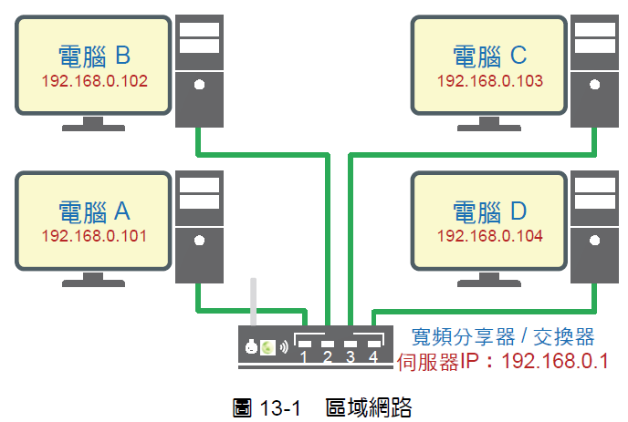
13-1-1 區域網路
私用IP 位址只能在區域網路內互連，無法直接連接外部網際網路。

Slide 4
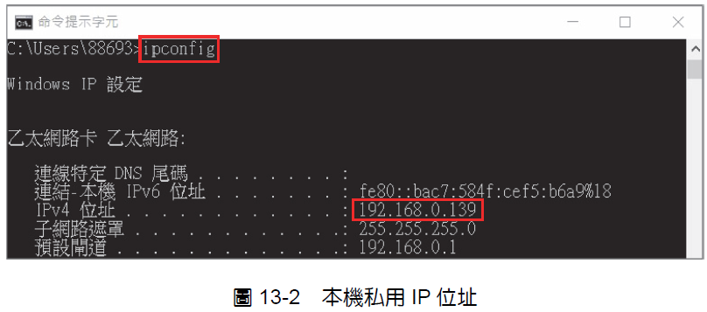
13-1-2 IP 位址
IP 位址可以分成私用（private）IP 位址及公用（public）IP 位址。公用IP 位址又稱為全球IP 位址，是網際網路用來識別主機或網路裝置的識別碼。
公用IP 位址如同家用電話號碼，需要向電信公司申請，每個電話號碼都是唯一不可重覆。私用IP 位址如同電話分機，是由寬頻分享器分配，不需申請而且隨時可以更改。
13-1-3 IPv4 位址及IPv6 位址
IPv4 位址是以四個位元組（32 位元）來表示，彼此之間再以點符號 "." 做為區隔。

Slide 5
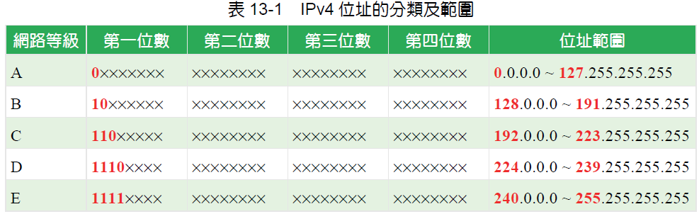
如表13-1 所示IPv4 位址的分類及範圍，不同機構對於IP 位址的需求量不同，可以分為A、B、C、D、E 五種等級（Class）。
Class C 是ISP 服務商及小型企業使用。

Slide 6
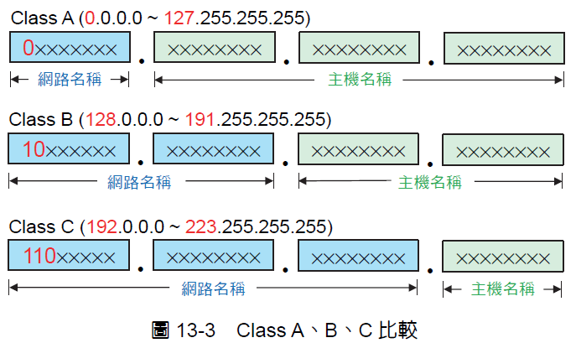
IPv4 位址包含網路名稱（Net ID）及主機名稱（Host ID），網路名稱用來識別所屬網路，主機名稱用來識別該網路中的設備。
Class C 的網路數量有221 = 2,097,152 個，主機數量有28 – 2 = 254。當主機名稱全部位元皆為0 時，是指網路本身識別碼；全部位元皆為1 時，是指該網路的廣播位址，因此主機數量會減2。

Slide 7
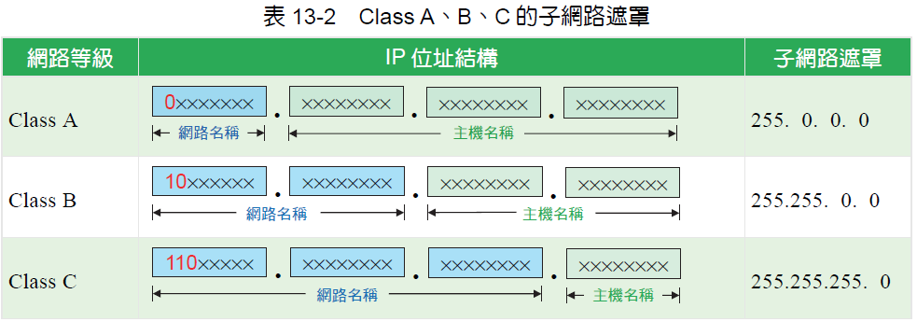
IPv6 是以八個16 位元（128 位元）來表示，彼此之間再以冒號 “:” 做為區隔。十六進位表示hhhh:hhhh:hhhh:hhhh:hhhh:hhhh:hhhh:hhhh 形式，其中hhhh 代表介於0000 ~ FFFF 之間的十六進位數值。
IPv4 與IPv6 只是版本上的差異，但實際上是完全不同的協定，兩者不能互通。
13-1-4 子網路遮罩

Slide 8
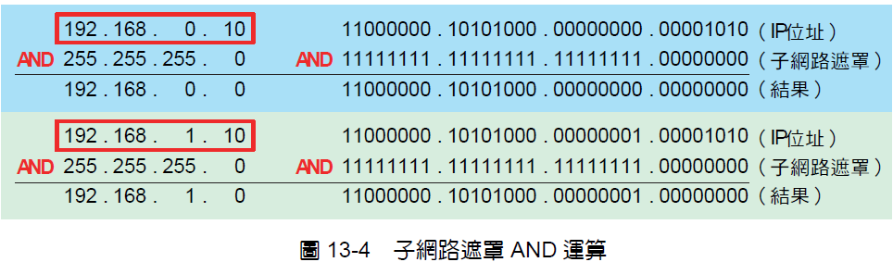
子網路遮罩可以用來判斷多個電腦是否在同一個子網路，使用AND 邏輯來運算。
如圖13-4所示子網路遮罩AND 運算，第一台電腦的IP 位址為192.168.0.10，第二台電腦的IP 位址為192.168.1.10，經過AND 運算的結果不同，並非屬於同一個子網路。
13-1-5 預設閘道
預設閘道（Default Gateway）是指網路連線時，封包透過路由器（Router）傳送的預設目的地。

Slide 9
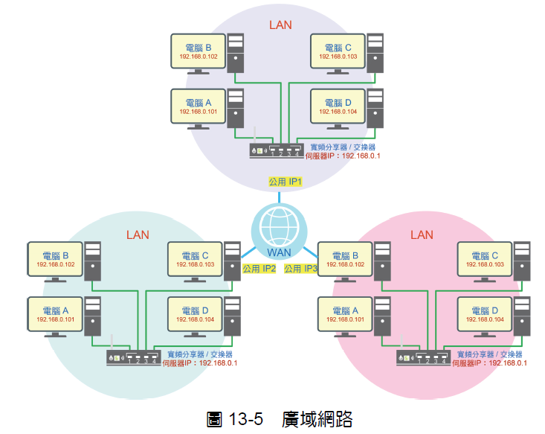
13-1-6 廣域網路
固定IP 位址或浮動IP 位址又稱為公用IP。

Slide 10
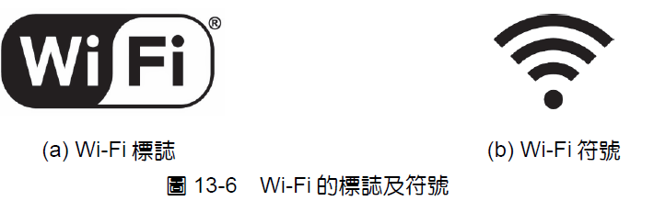
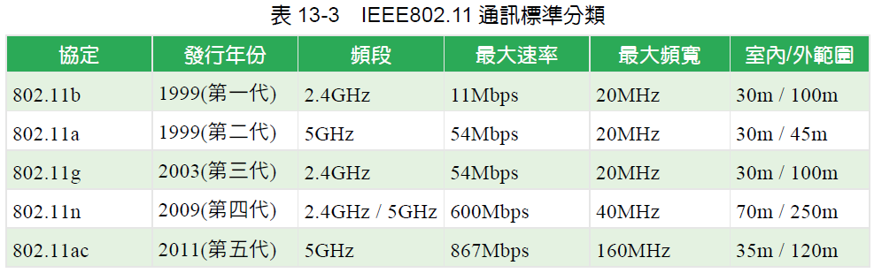
13-1-7 無線區域網路
所謂無線區域網路（Wireless Local Area Network，簡稱WLAN）是指由無線基地台（Access Point，簡稱AP），連結電信服務商的數據機（modem）發射無線電波信號，再由使用者電腦所裝設的無線網卡來接收信號。

Slide 11
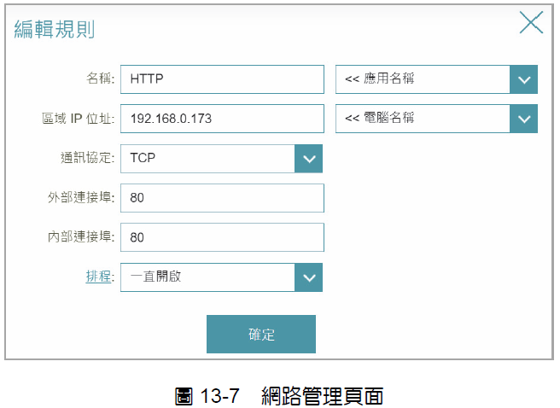
13-1-8 建立可以連上網際網路的私用IP
設定完成後，在瀏覽器的網址列中輸入如下所示連線網址，只要是由Internet 連接到寬頻分享器的公用IP 位址，就會被轉遞到Ethernet 模組或Wi-Fi 模組的私用IP位址。
13-1-9 取得公用IP 位址
只要在瀏覽器中輸入關鍵字 whatismyip，並且點選「我的IP 位址查詢」，即可得知目前所使用的公用IP 位址。

Slide 12
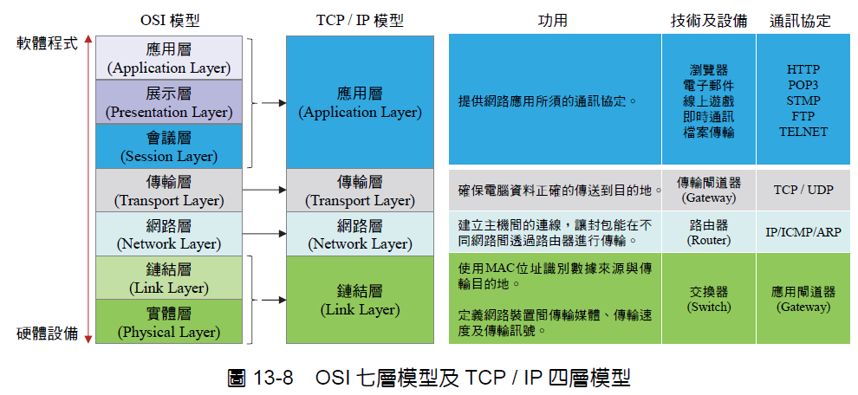
13-2 TCP / IP 四層模型
如圖13-8 所示TCP / IP 四層模型，是OSI 七層模型的簡化，分別為鏈結層（Link layer）、網路層（Network Layer）、傳輸層（Transport Layer）和應用層（Application Layer）。
鏈結層的功用是定義網路裝置間的傳輸媒體（銅線、紅外線、光纖等）、傳輸速度及傳輸訊號等，並且使用裝置的實體MAC 位址來指定專屬的通訊對象。

Slide 13
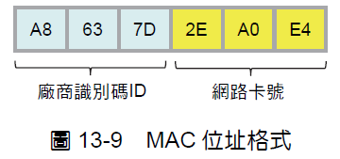
13-2-1 MAC 位址
MAC 位址是實體位址不可以更改，而IP位址是邏輯位址可以更改，兩者沒有直接的關係。

